Slide 1

Министерство науки и высшего образования Российской Федерации
Федеральное государственное автономное образовательное учреждение высшего образования
ТОМСКИЙ ГОСУДАРСТВЕННЫЙ УНИВЕРСИТЕТ СИСТЕМ УПРАВЛЕНИЯ И РАДИОЭЛЕКТРОНИКИ (ТУСУР)
Кафедра автоматизированных систем управления (АСУ)
Программный комплекс интеллектуального поиска в корпоративных документах
Выполнил: студент гр. 431-3 Бекиш Егор
Павлович
Руководитель:
доцент кафедры АСУ, к.т.н.
Суханов Александр
Яковлевич
02.07.2025
Томск 2025

Slide 2

Цель и задачи
Цель работы
разработать программный комплекс, который сокращает время доступа сотрудников к корпоративной информации за счет обработки запросов к внутренним документам предприятия, формата txt, pdf, docx, doc, pptx, ppt, на естественном языке и средствами ИИ.
Задачи:
Провести анализ необходимых требований;
Определить спецификации и реализовать функциональные возможности;
Выполнить проектирование интерфейса и архитектуры;
Реализация программного комплекса;
Тестирование программного комплекса.

Slide 3
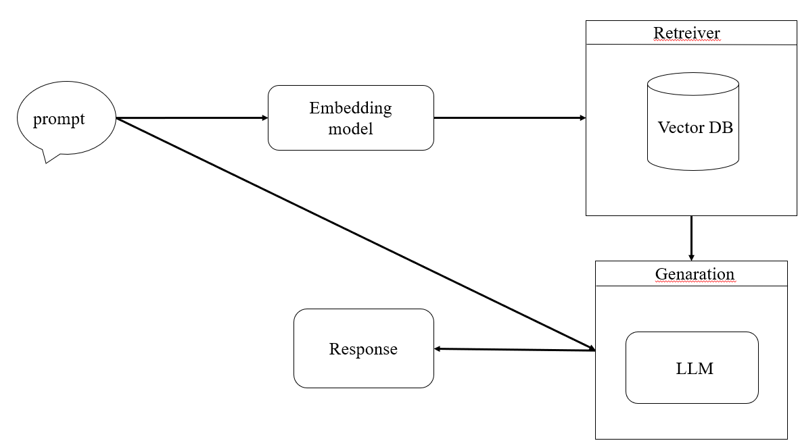
Обзор предметной области
Выборка необходимых документов и данных
Развитие векторного представления слов
Виды языковых моделей
3

Slide 4
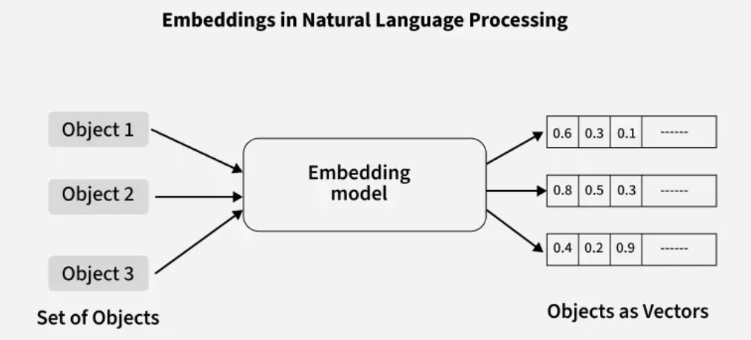
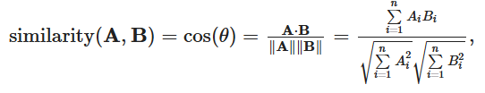
Обзор предметной области
Выборка необходимых документов и данных
Развитие векторного представления слов
Виды языковых моделей
4

Slide 5
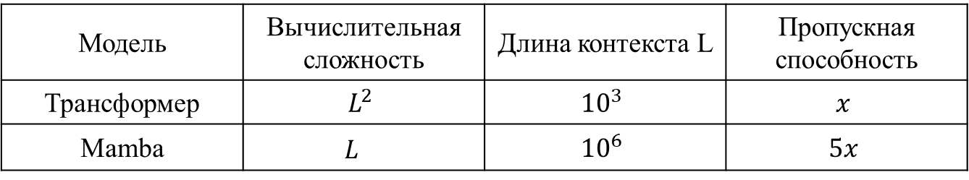
Обзор предметной области
Выборка необходимых документов и данных
Развитие векторного представления слов
Виды языковых моделей
Модель | Вычислительная сложность | Длина контекста L | Пропускная способность
Трансформер | $$L^{2}$$ | $${10}^{3}$$ | $$x$$
Mamba | $$L^{}$$ | $${10}^{6}$$ | $$5x$$
5

Slide 6
Обзор аналогов
IBM Watson
Azure Cognitive Services от Microsoft
Google Cloud AI
Amazon Lex
OpenAI GPT
Hugging Face Chat
DeepSeek
6

Slide 7


Функциональные требования Языковые модели
7

Slide 8





Функциональные требования Инструменты реализации
1. IDE, ЯП, Менеджер зависимостей
2. Библиотеки
Visual Studio Code Python 3.12 UV
Streamlit Ollama LangChain
8

Slide 9
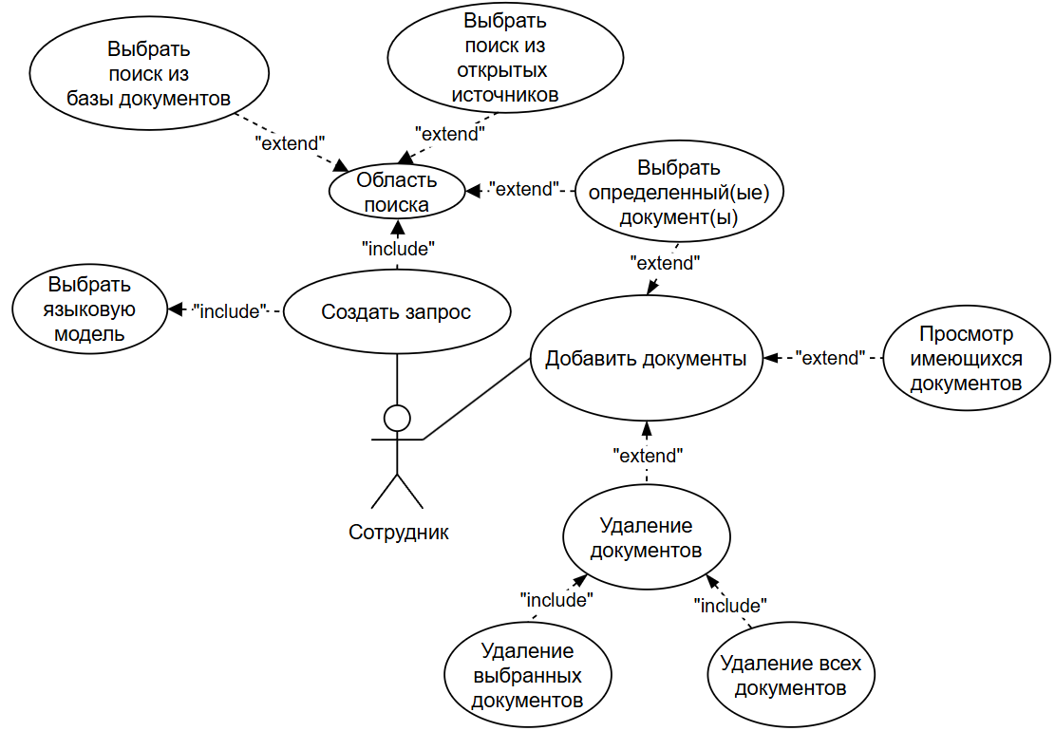
Проектирование Диаграмма прецендентов
9

Slide 10
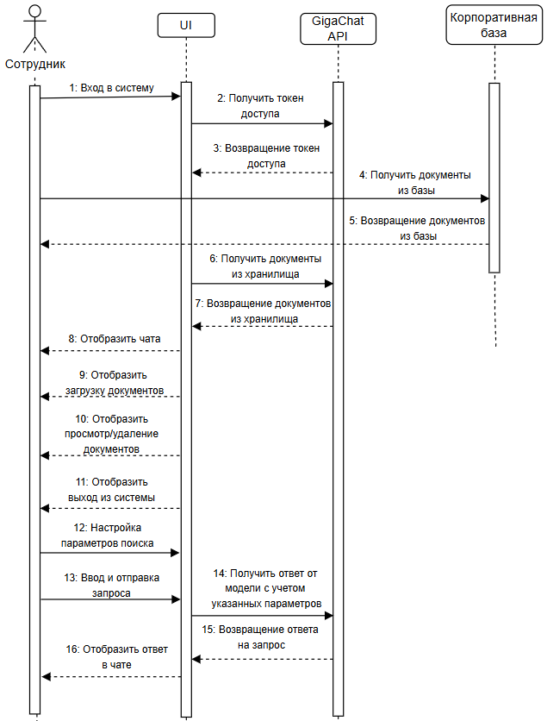
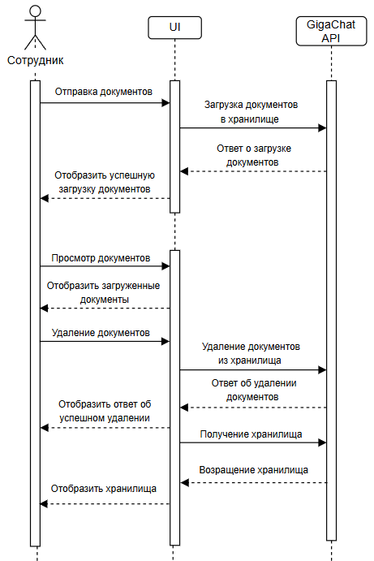
Проектирование Диаграмма последовательности
10

Slide 11
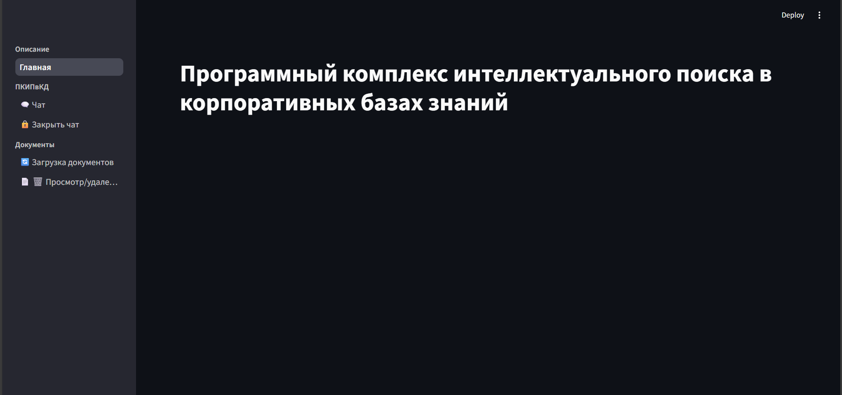
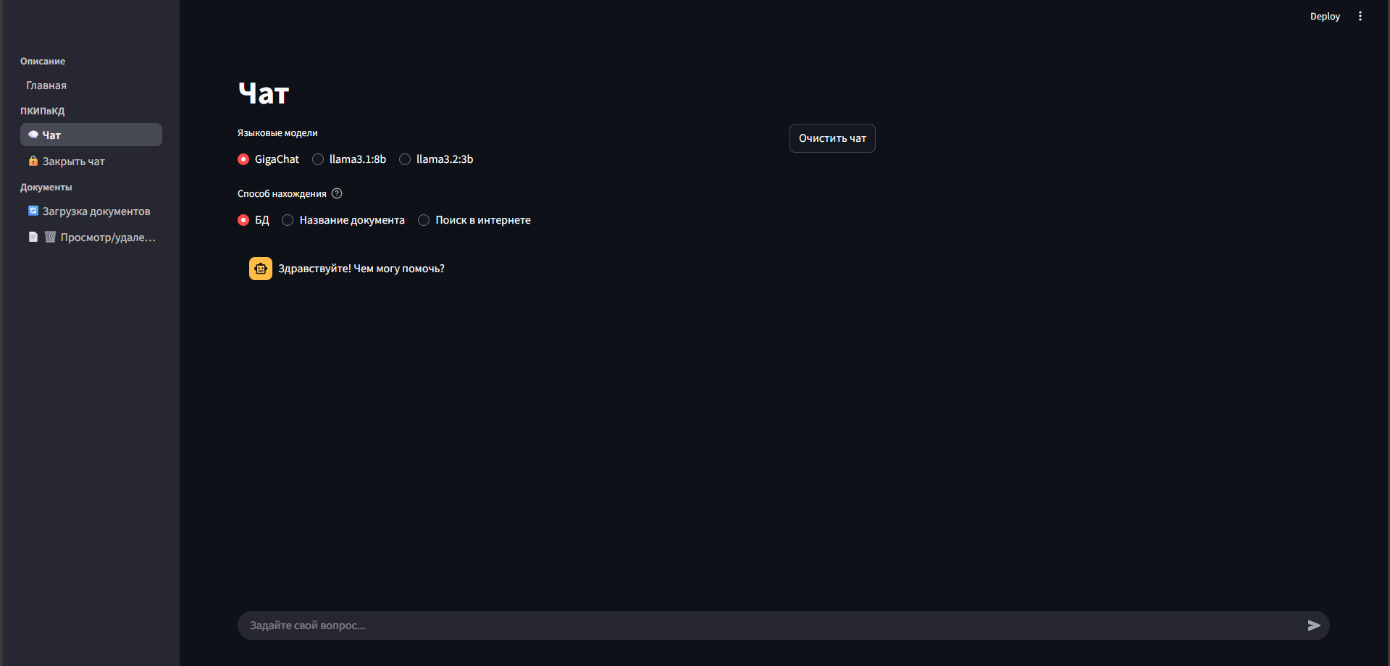
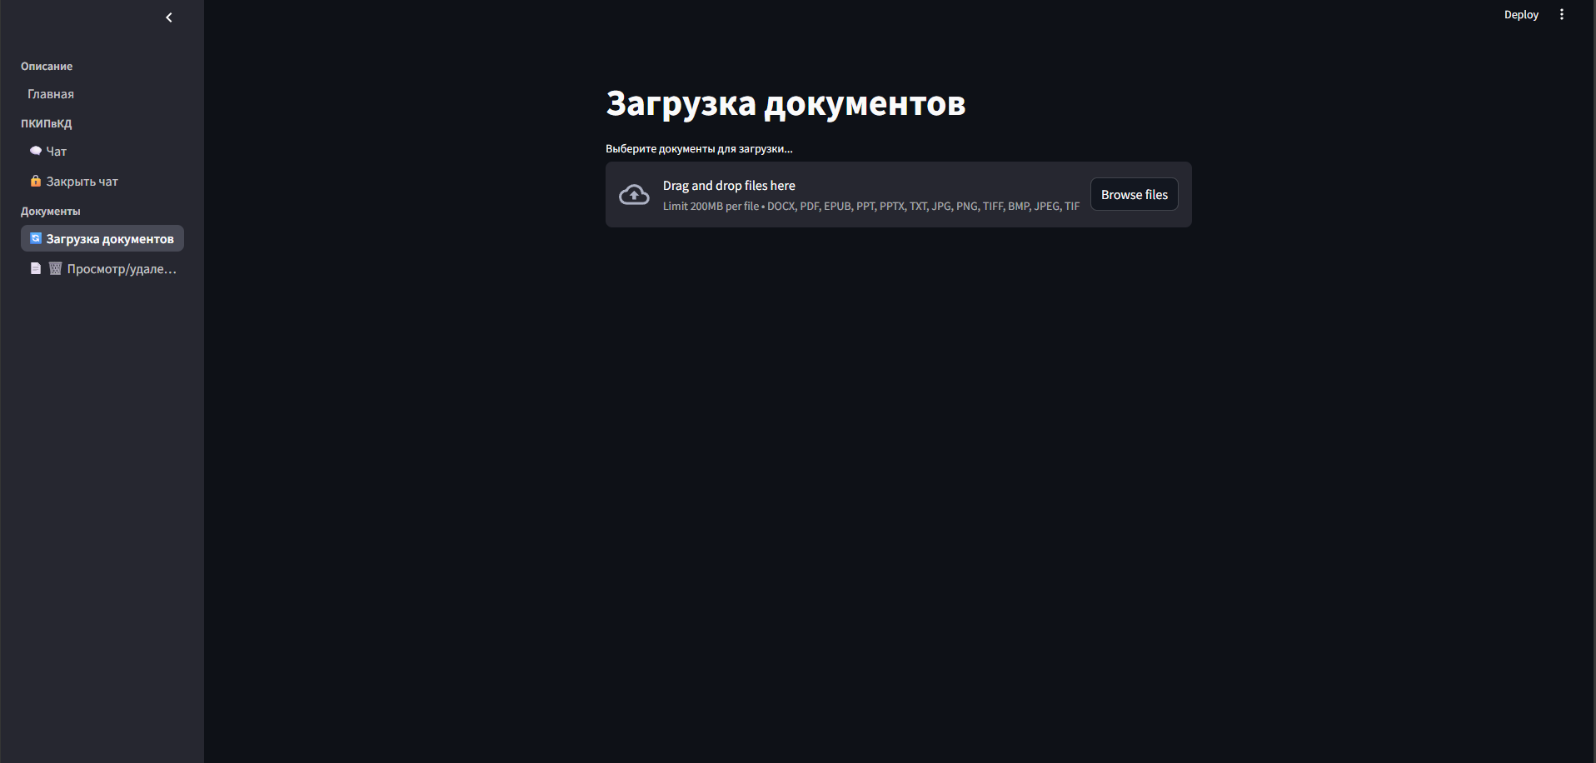
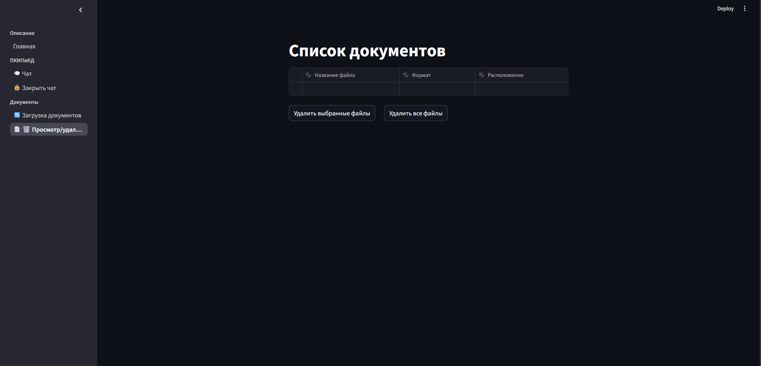
Проектирование Макеты интерфейса
11

Slide 12
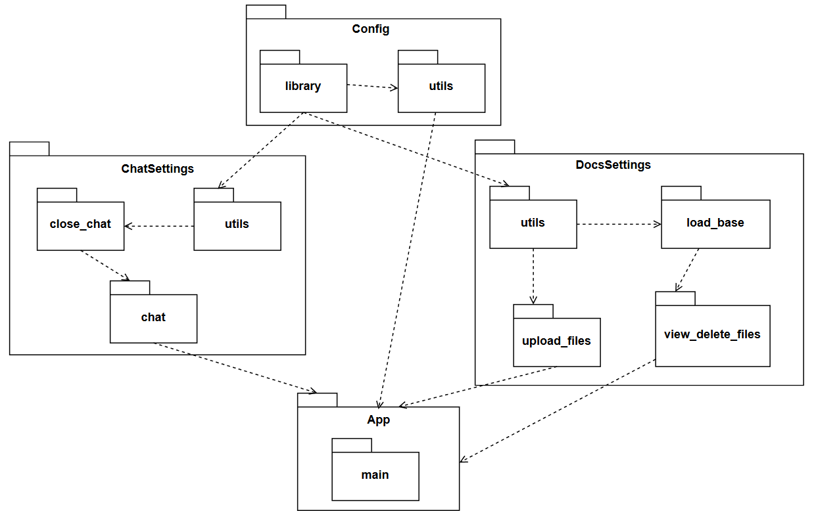
Реализация Диаграмма пакетов
12

Slide 13
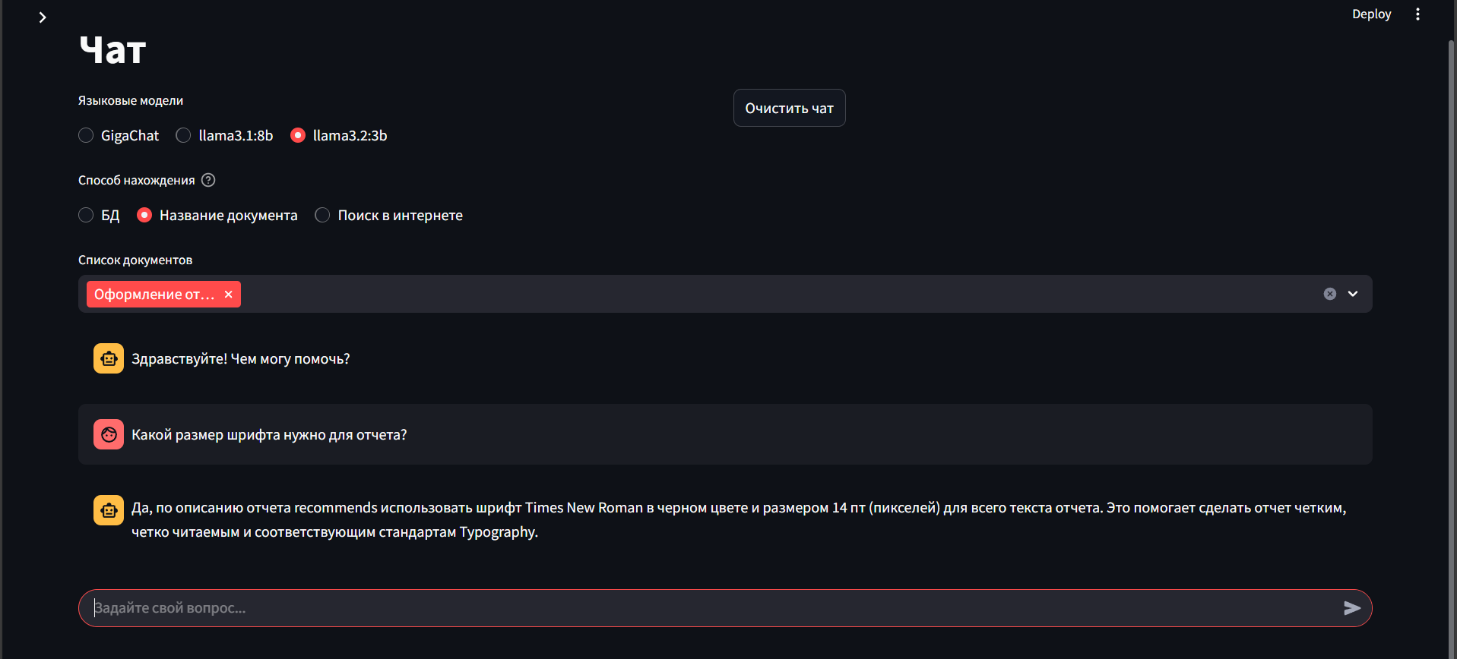
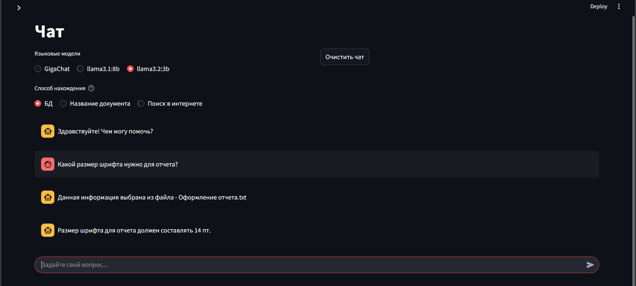
Тестирование
13

Slide 14
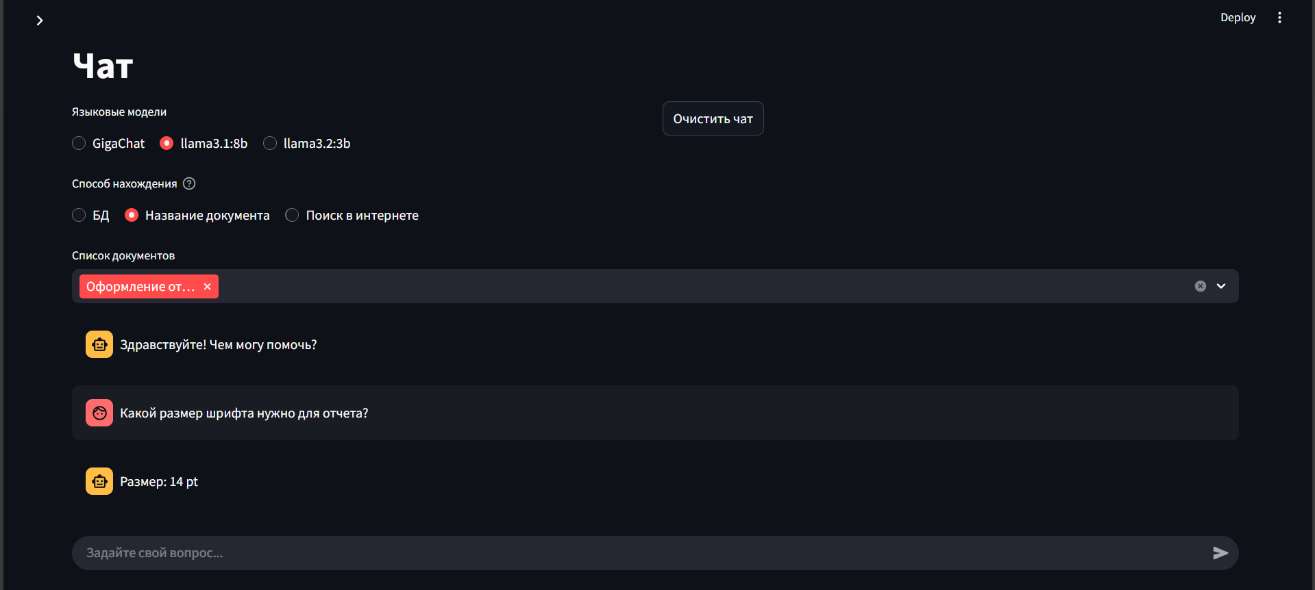
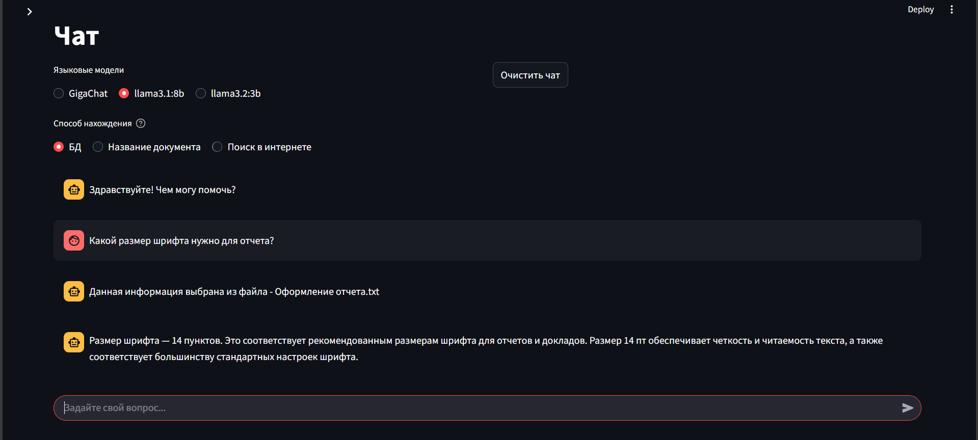
Тестирование
14

Slide 15
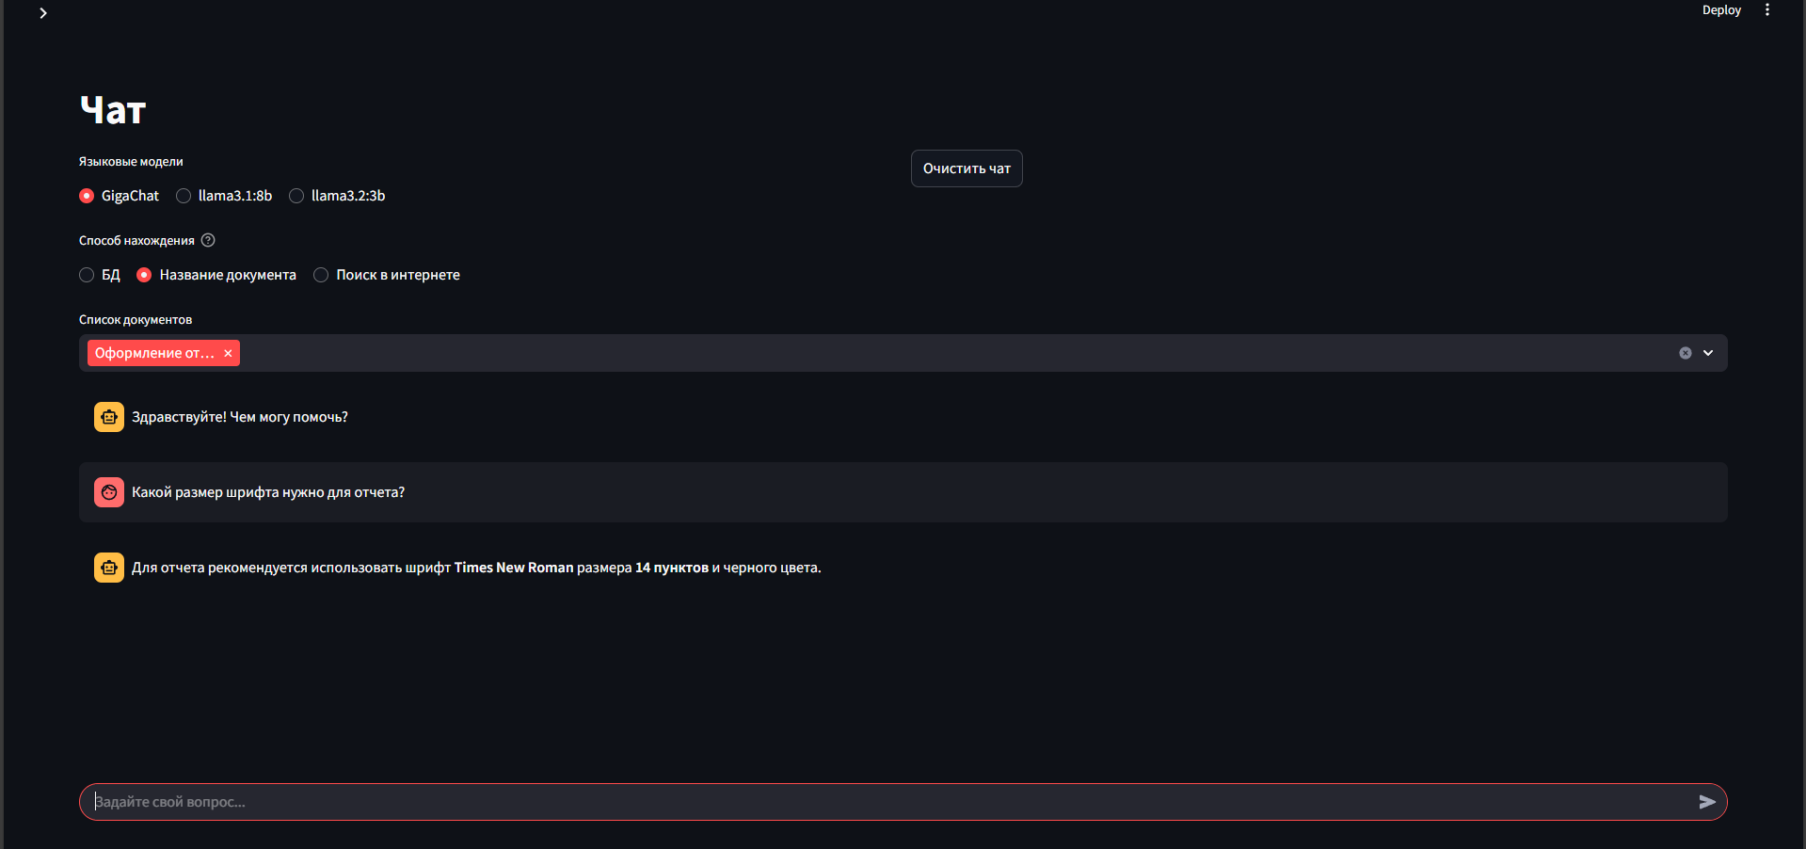
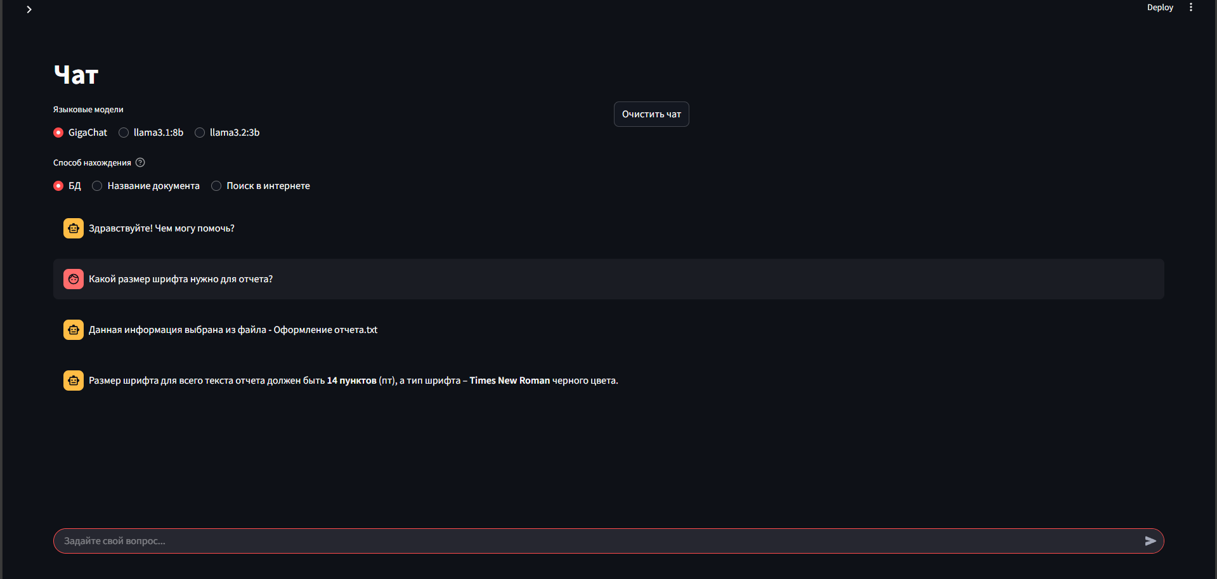
Тестирование
15

Slide 16
Тестирование
16

Slide 17
Заключение
В ходе выполнения работы был разработан программный комплекс интеллектуального поиска в корпоративных документах, который позволяет повысить эффективность работы с информационными данными, что поможет ускорить бизнес-процессы.
Дальнейшее развитие программного комплекса планируется в рамках магистерской диссертации.
По теме бакалаврской работы была подготовлена статья:
Бекиш Е.П. Система интеллектуального поиска в корпоративных базах знаний // XIII Региональная научно-практическая конференция «НАУКА И ПРАКТИКА: ПРОЕКТНАЯ ДЕЯТЕЛЬНОСТЬ – ОТ ИДЕИ ДО ВНЕДРЕНИЯ – 2024». Принято к публикации.

